Slide 1
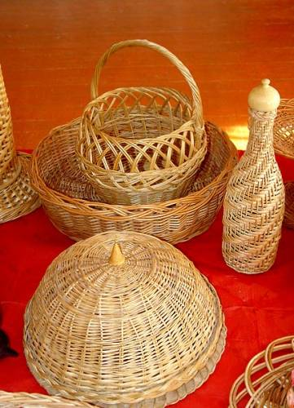
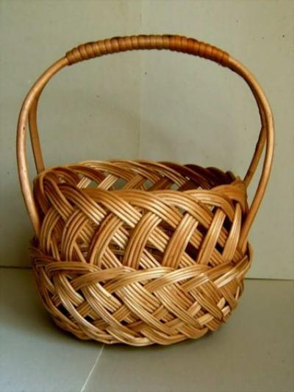
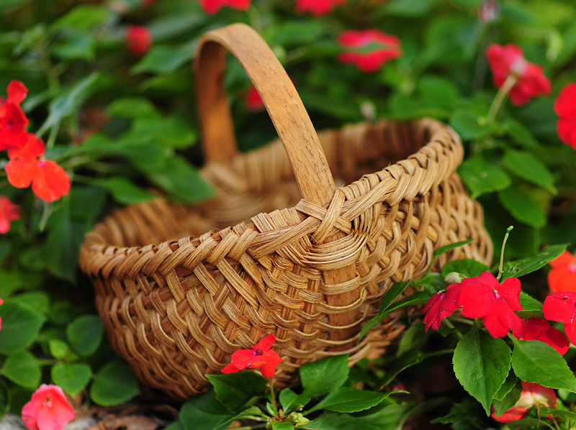
Лозоплетение – один из видов народного промысла

Slide 2
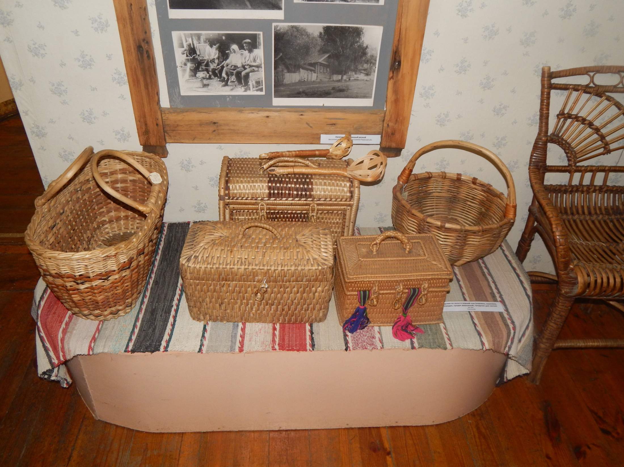

Slide 3
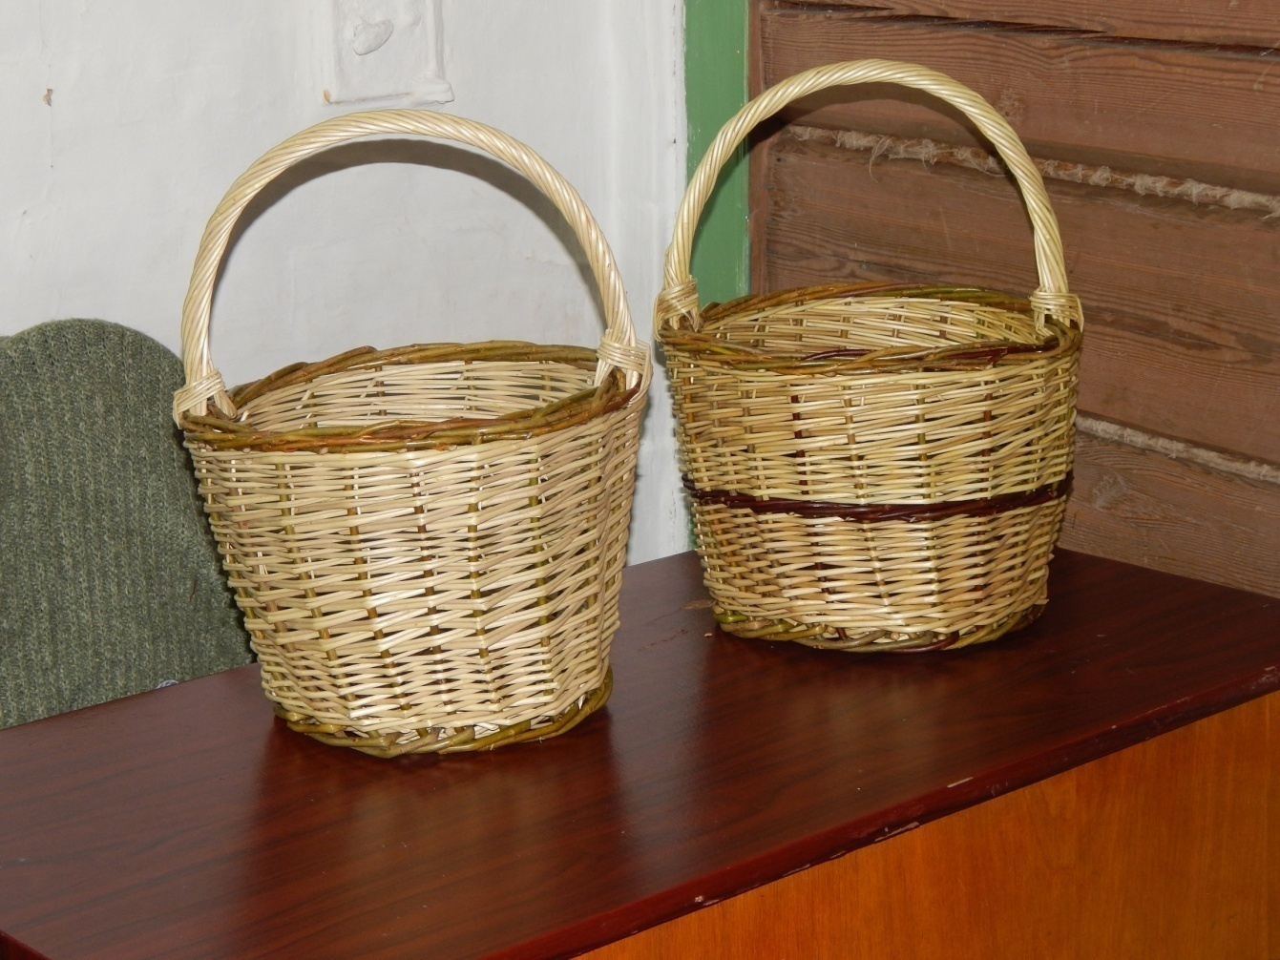
Цель:
Знакомство с одним из видов
народного промысла - лозоплетением

Slide 4
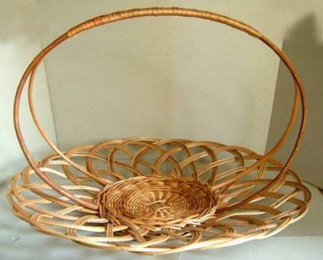
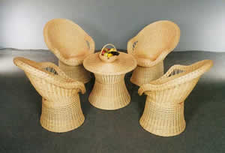
Задачи:
1.Изучить историю развития народного промысла -
лозоплетение.
2.Познакомить с работой умельца лозоплетения
нашей местности Гаврилова Ивана Александровича.
3. Научиться самому этому виду искусства и
привлечь своих товарищей..

Slide 5
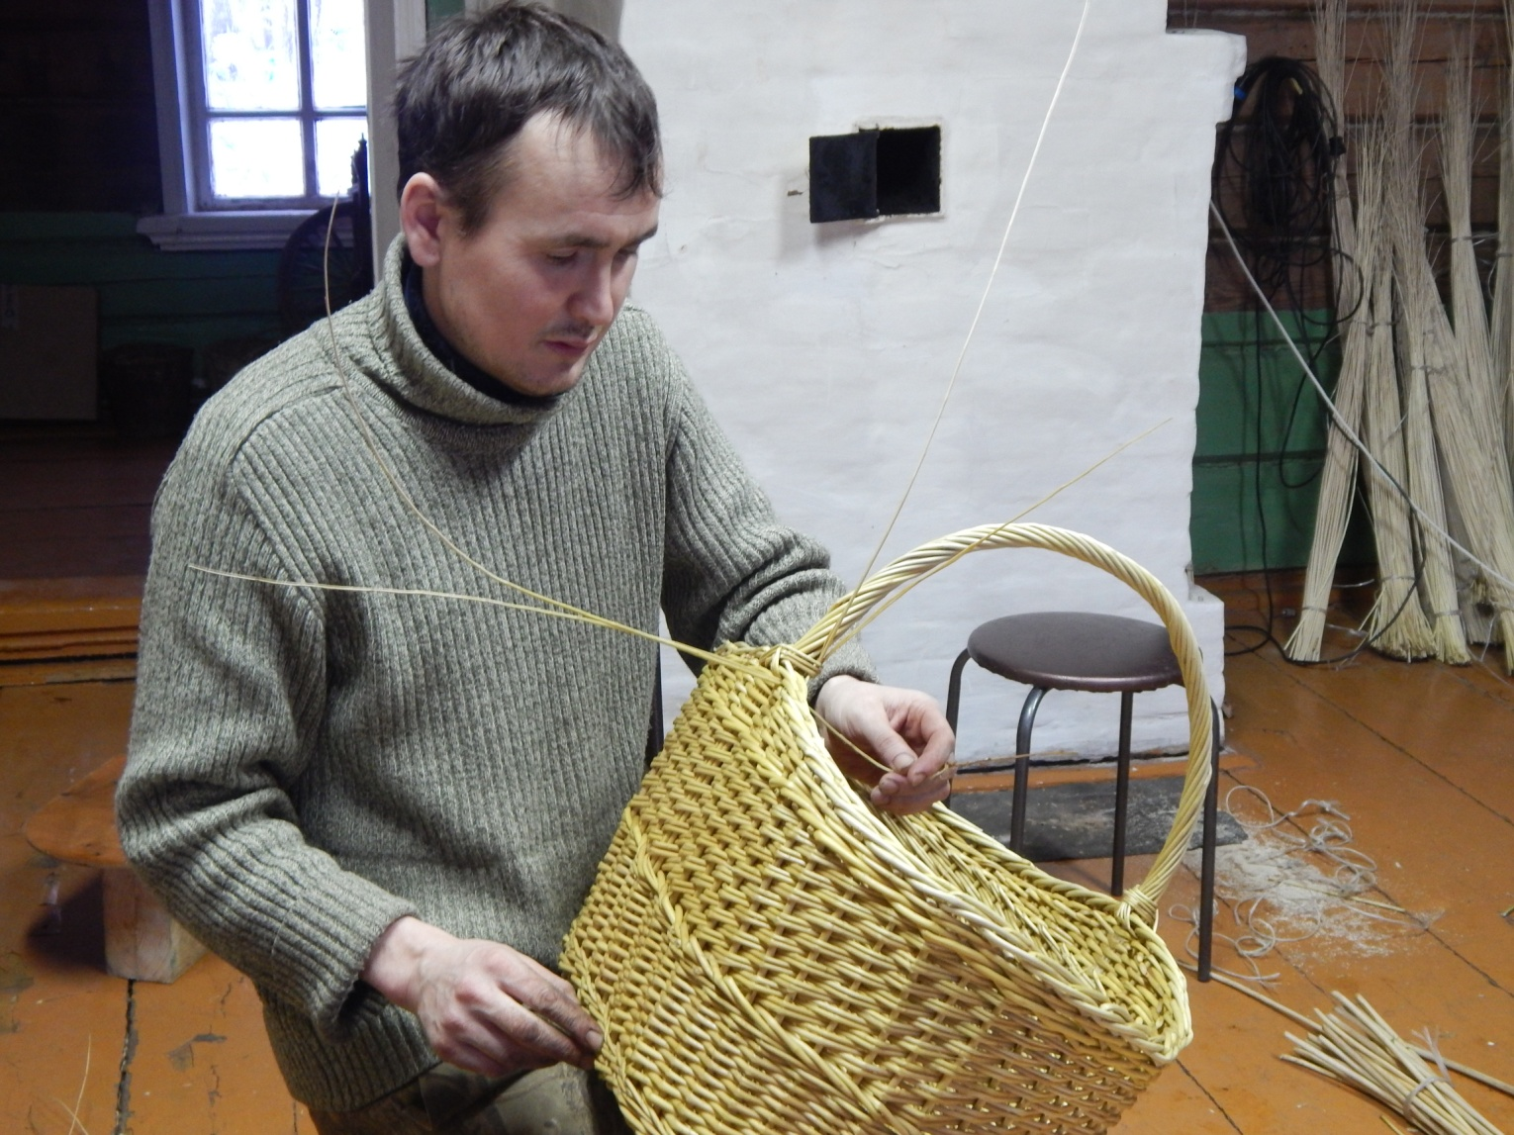
Объект исследования :
Народный умелец нашей местности

Slide 6
История развития лозоплетения
Искусство плетения из лозы уходит своими корнями в глубину веков. Ещё в каменном веке люди умели плести верши и силки, стенки жилищ. Археологические раскопки подтверждают существование плетеных ёмкостей, служивших формами для изготовления глиняной посуды.
В библейских текстах встречаются упоминания о плетении из лозы: дочь фараона находит младенца Моисея, плывущего по Нилу в корзине из тростника.
Плетение - искусство древнее, как человеческий род.
Наверное, человек не может не плести: с древнейших времен
плели в Африке и в Азии, в Европе и в Австралии, в Южной и
Северной Америке. Плели из камыша и веревок, ивовой лозы и ро-
танга, бамбука и тростника. Наблюдая за тем, как дети опустошают
одуванчиковые поляны и возятся с венками, терпеливо делают
бумажные коврики и веревочных кукол, начинаешь подозревать,
что интерес к плетению у человека глубоко архетипичен.

Slide 7
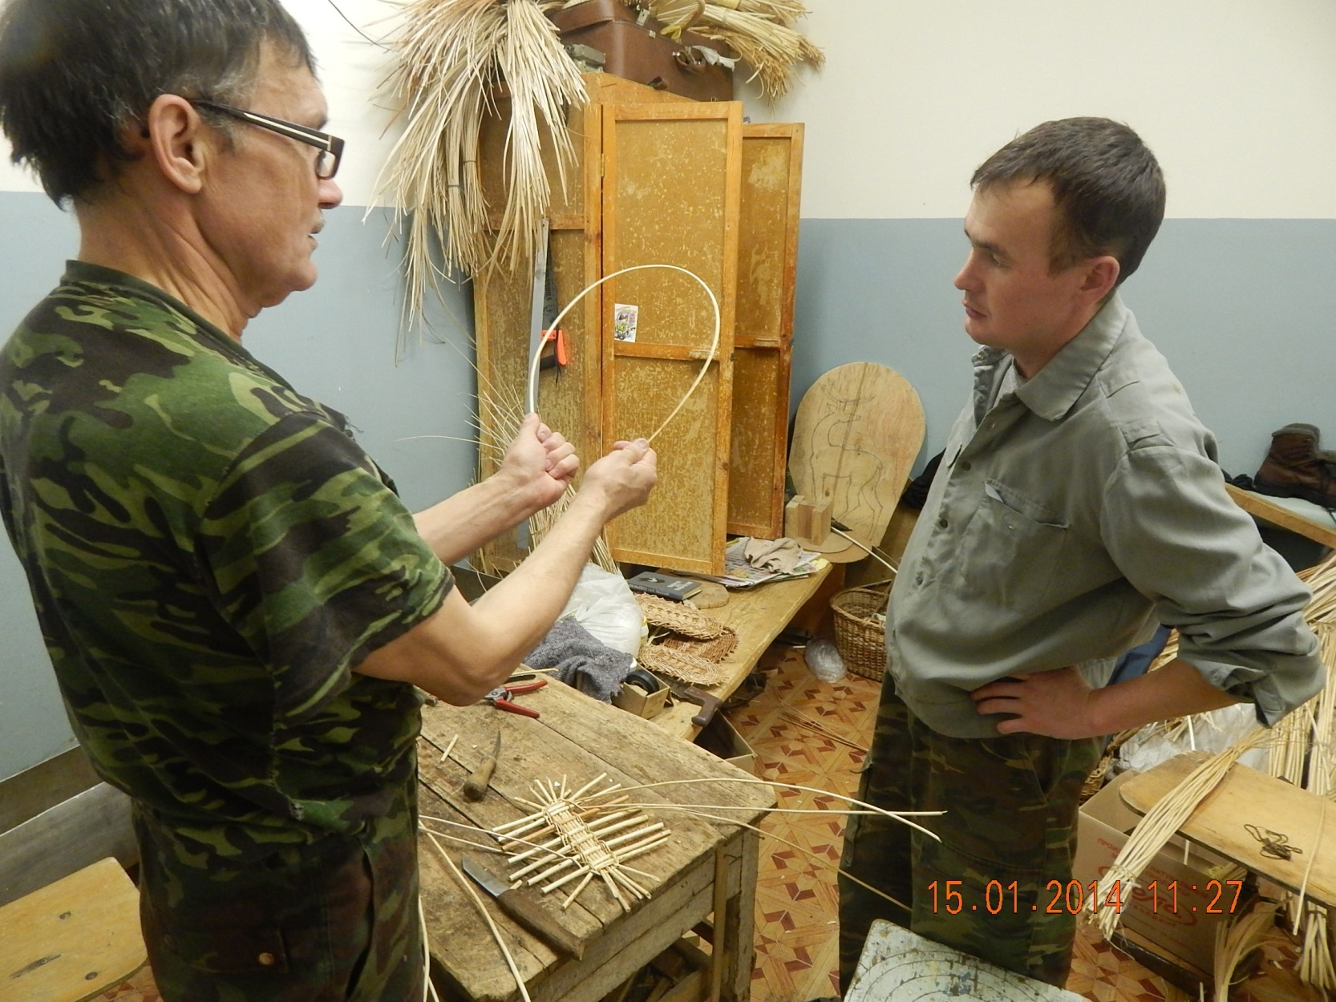
Павлов Геннадий Максимович – мастер лозоплетения

Slide 8
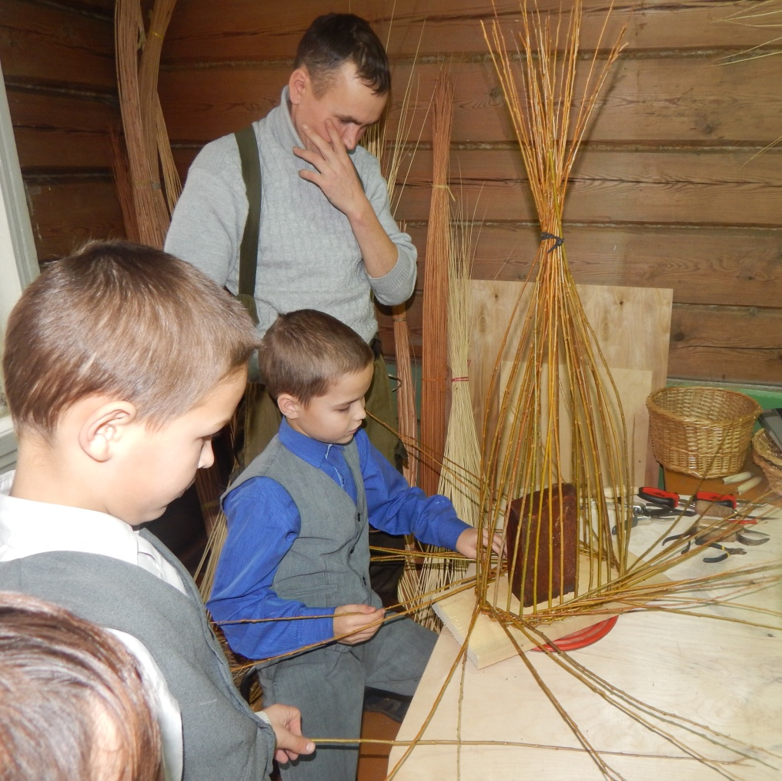
Плетение лозой
Люблю бродить я по лугам,
Вставая раньше, до зари.
Мне прояснение прохладой
Дрожит росинкой изнутри.
Едва виднеется тропинка,
Звенит ручей, родник не спит.
Верба чуть слышно и спокойно,
С ним о любви всё говорит.
Вдыхаю свежесть полной грудью,
Лоза мне силы придаёт.
И снова в сказку вместе с нею
Весь день и вечер мой уйдёт.
Л.П.Евтушенко

Slide 9
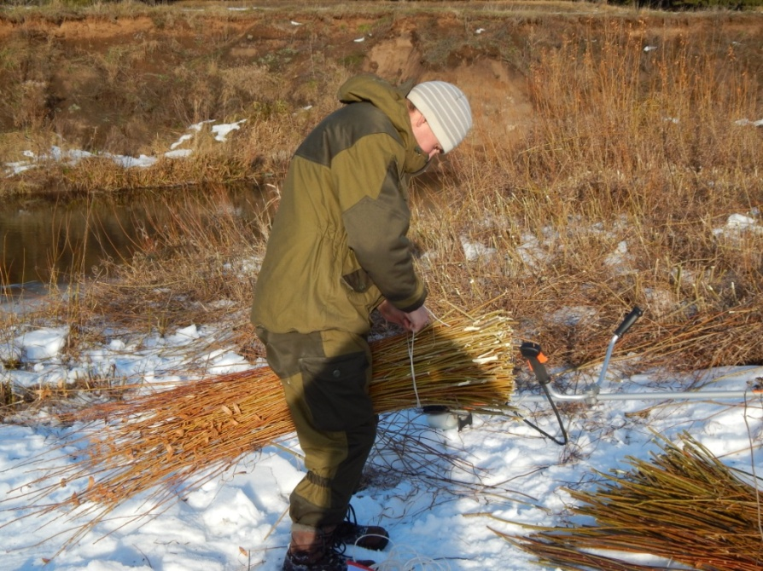
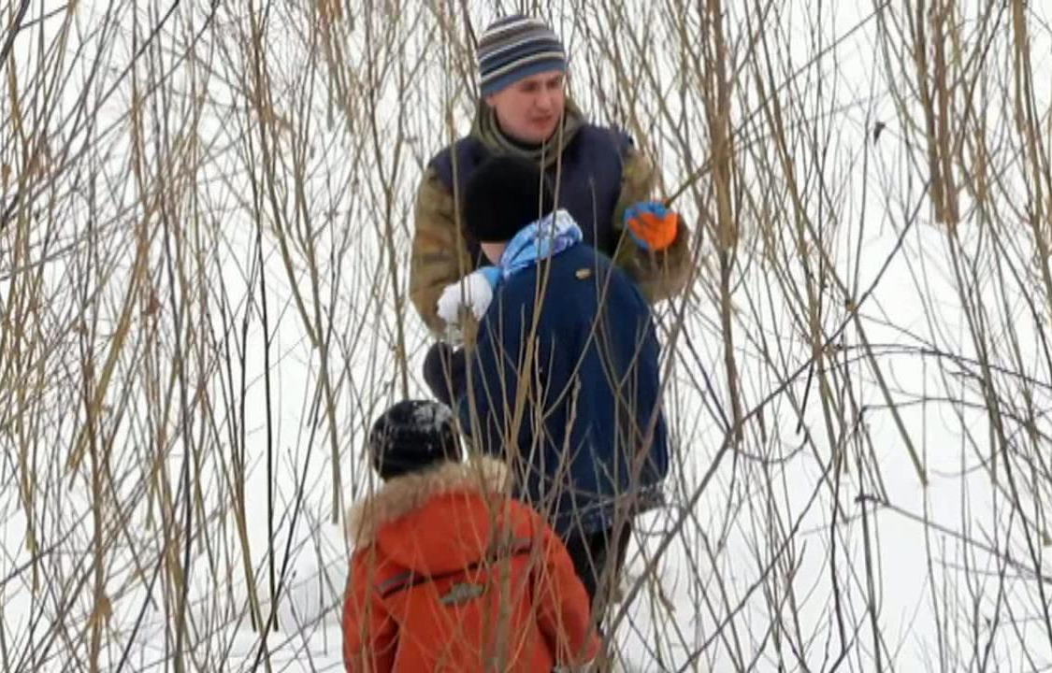
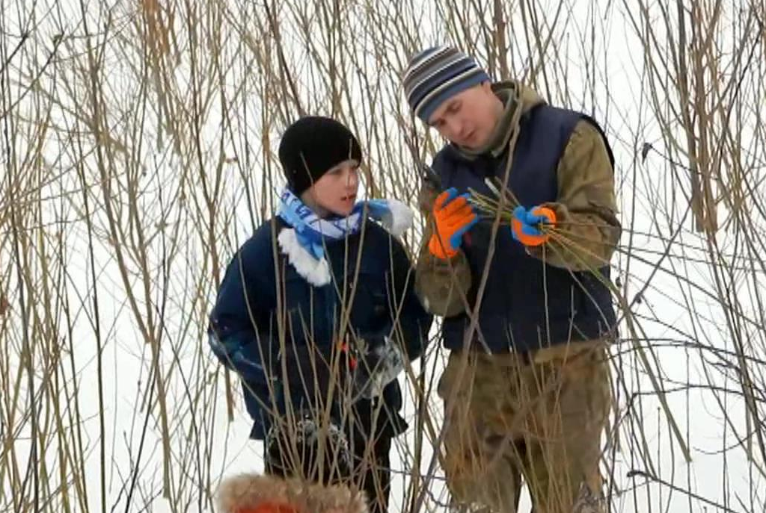
Основным сырьем лозоплетения являются одно- двухлетние побеги кустарниковых ив (лоза)

Slide 10
Сроки заготовки прута:
а) ранней весной, когда только начинается сокодви
жение, а листья еще не распустились, кора уже хорошо
чистится и с прикорневых побегов, и с прошлогодних
приростов ветвей:
б) в конце июля — начале августа, когда у кустов ивы
желтеют нижние листья, указывая на то, что сокодви
жение скоро закончится и прут почти созрел;
в) последний период, наиболее растянутый, длится от
осеннего листопада до появления снегового покрова.

Slide 11
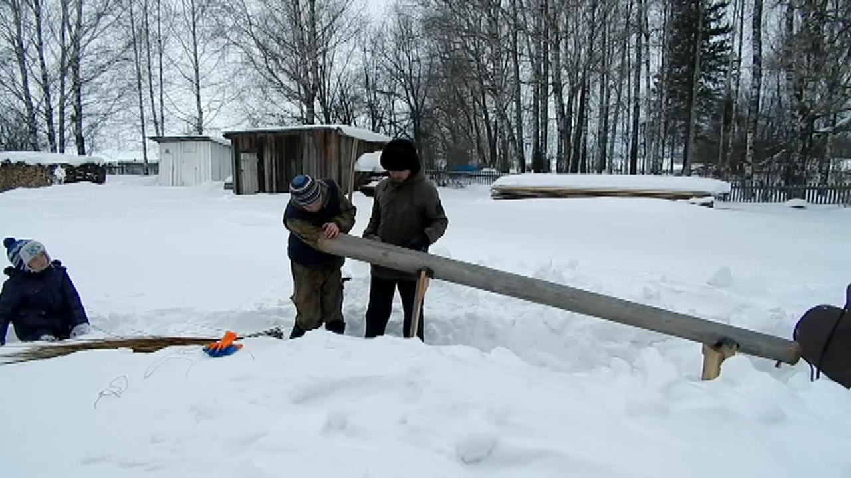
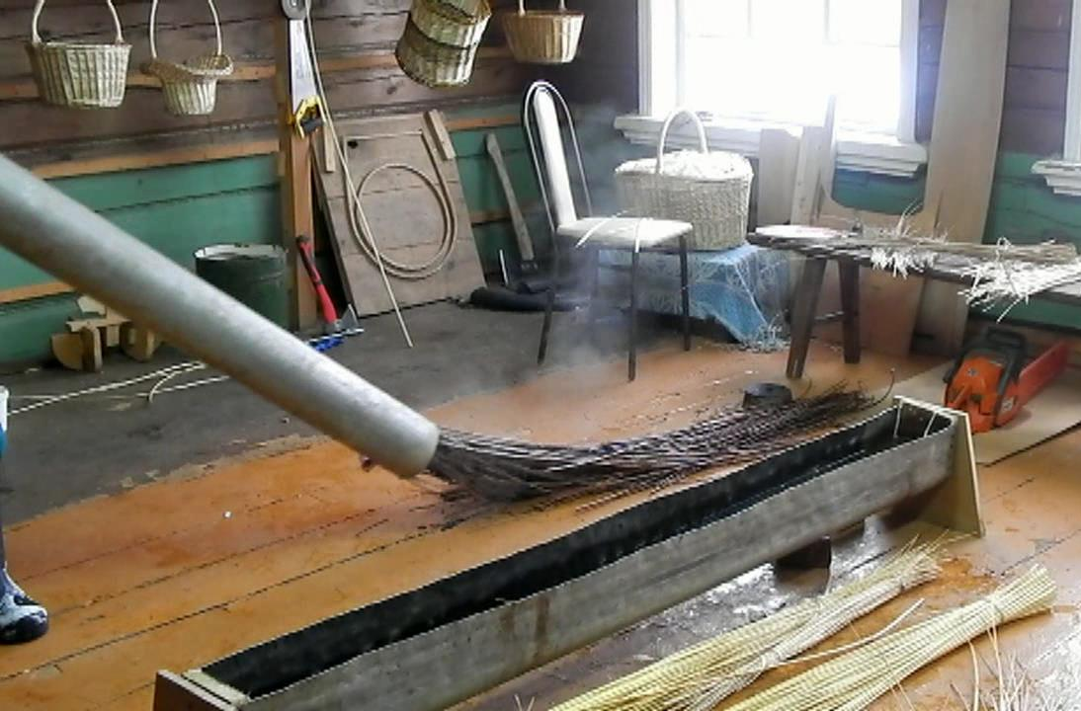
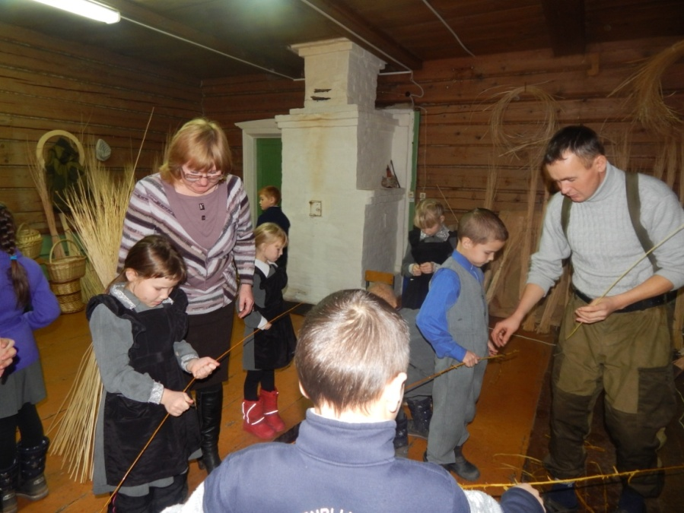
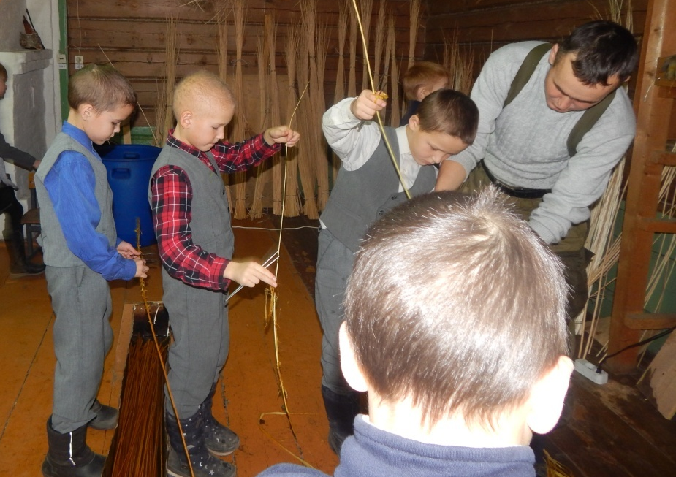
Чистка прутьев

Slide 12
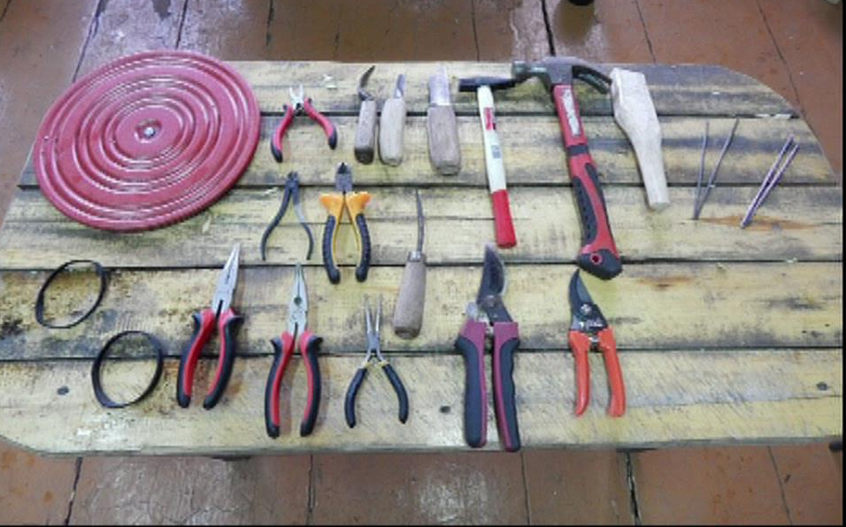
Инструменты
Дрель, кусачки, ножовки, отвертки, шурупы, мелкие гвозди, тонкая и мягкая проволока, корыто для вымачивания прутьев
.

Slide 13
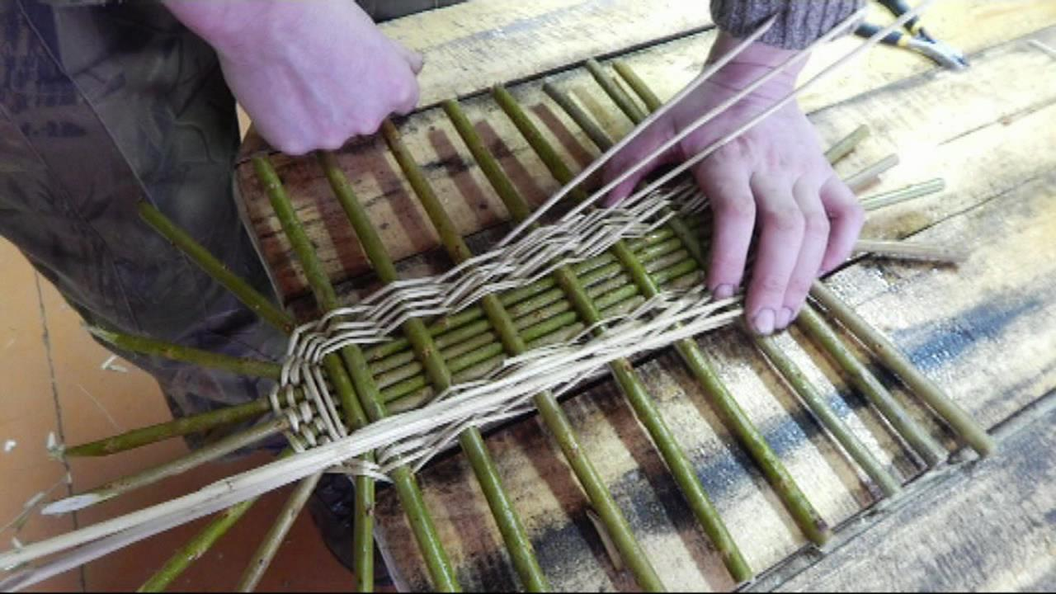
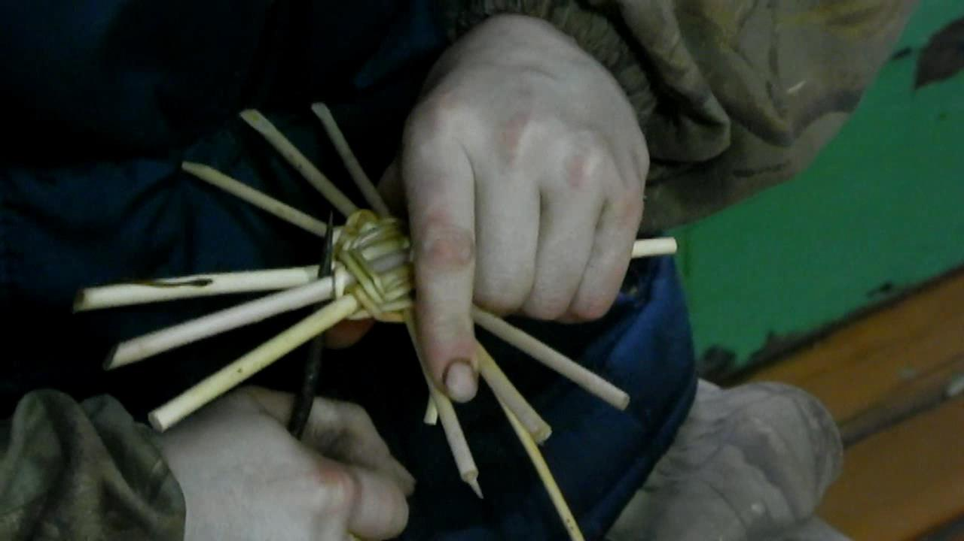
Плетение корзины. Донышко

Slide 14
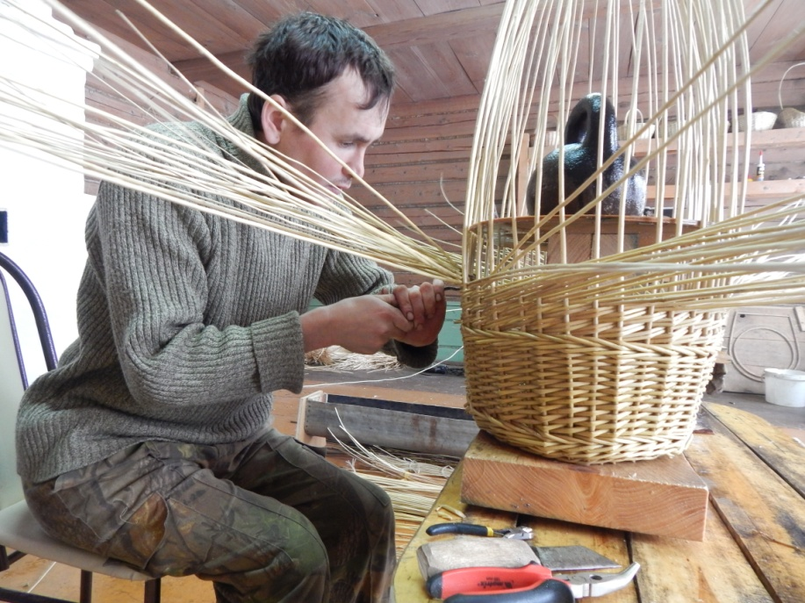
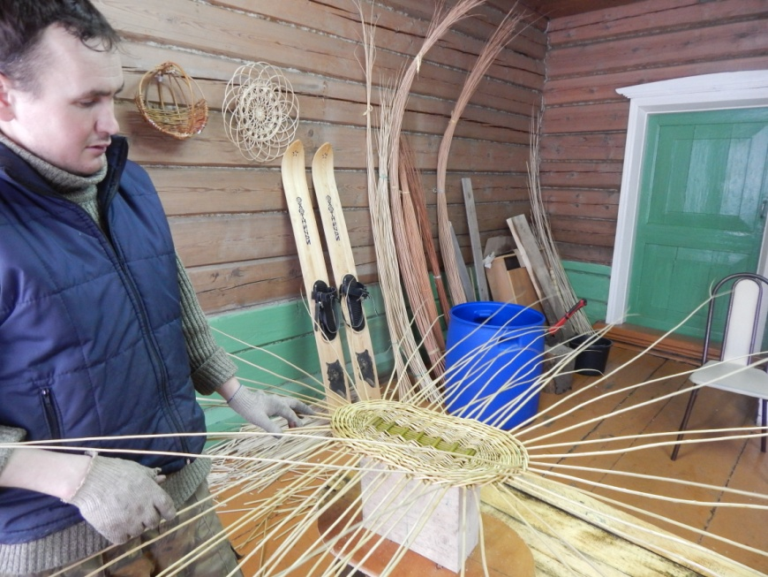
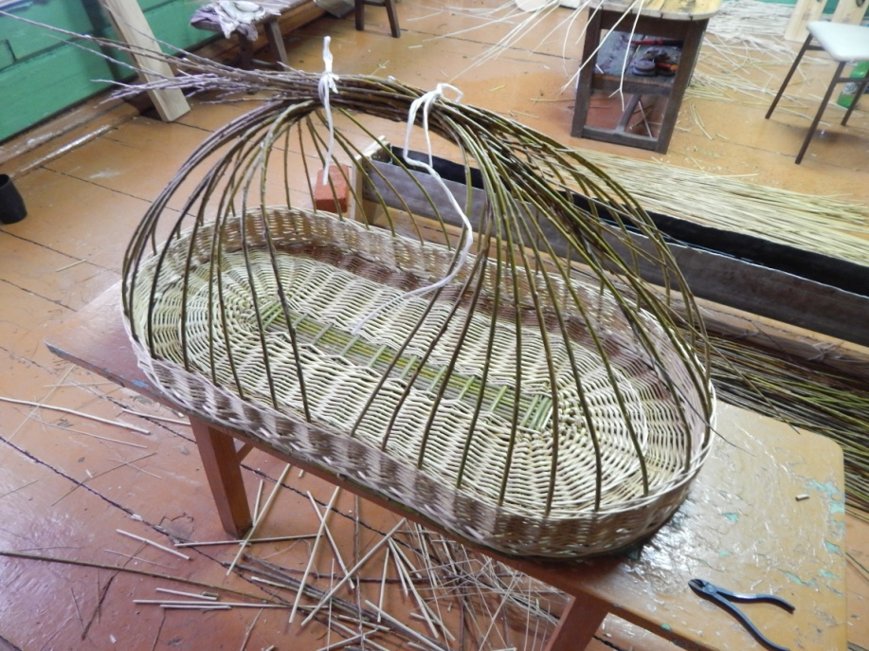
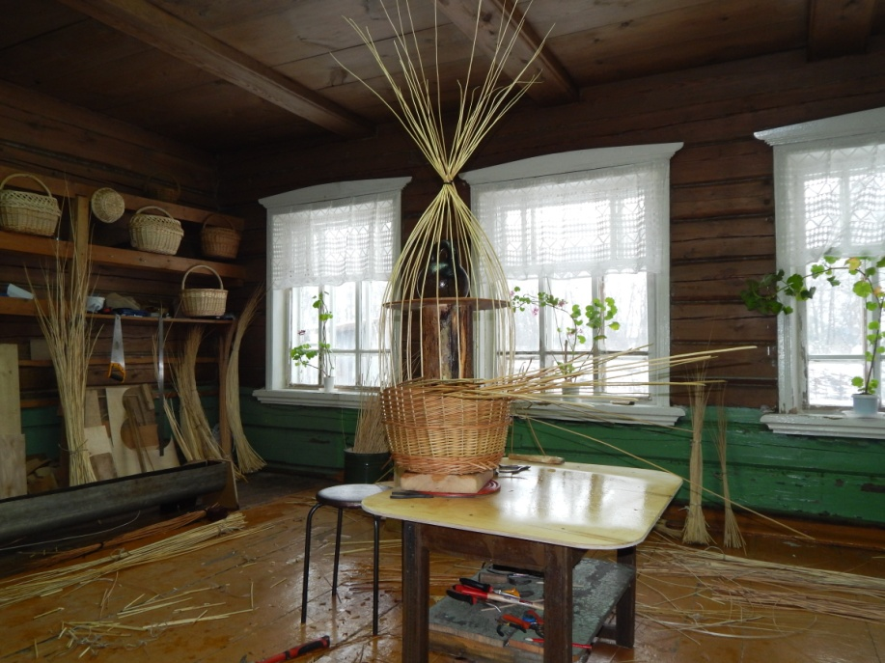
Дело мастера боится

Slide 15
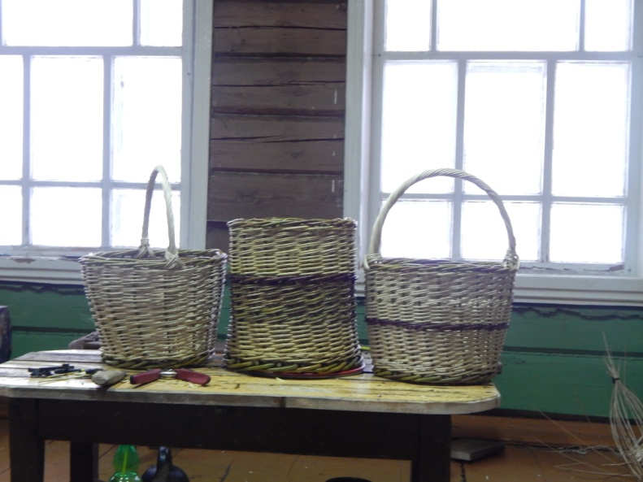
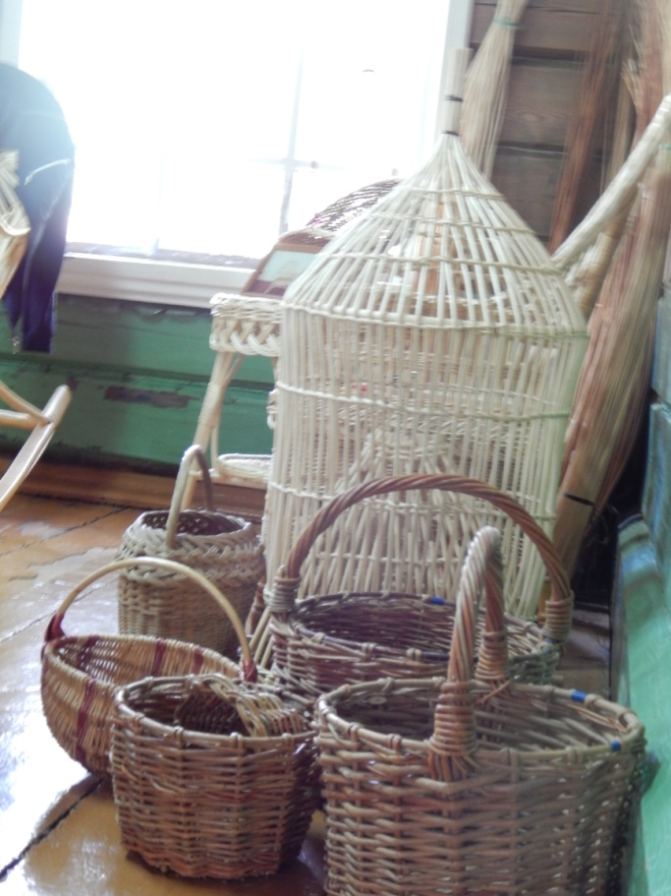
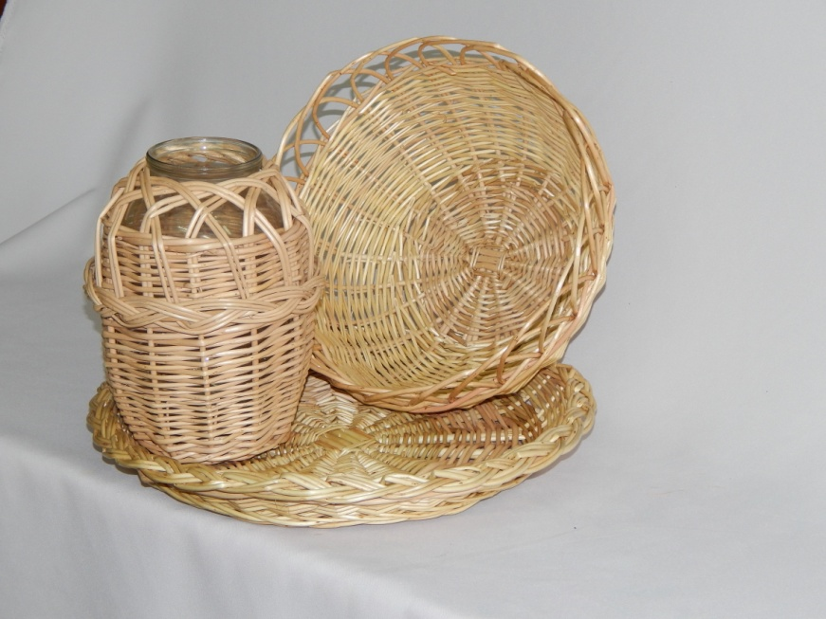
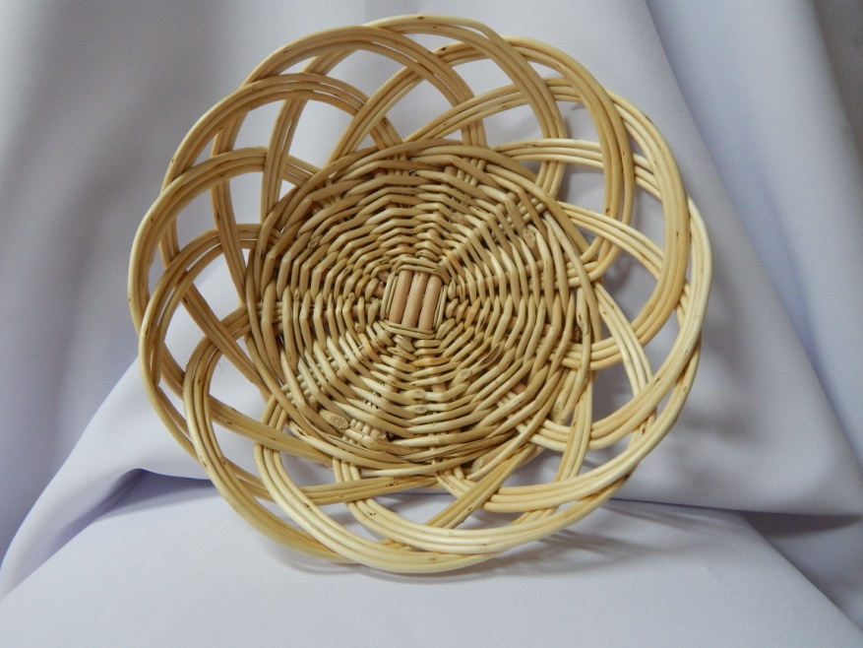
Готовые изделия

Slide 16
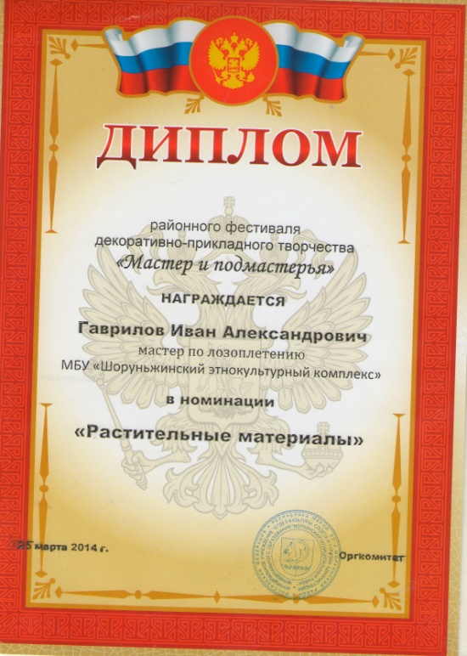
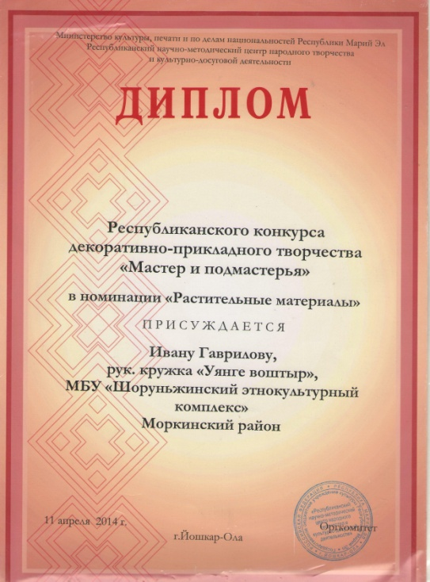
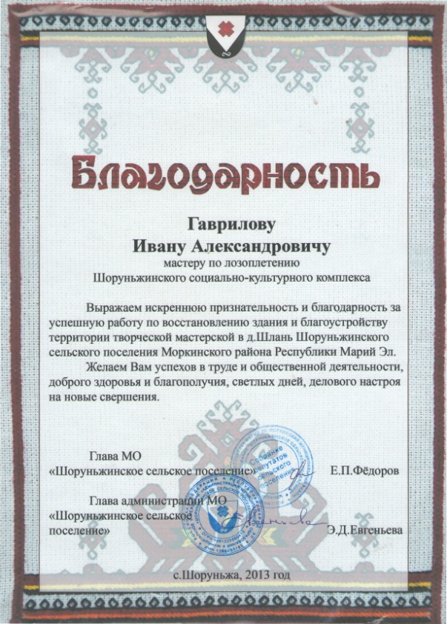
Награды

Slide 17
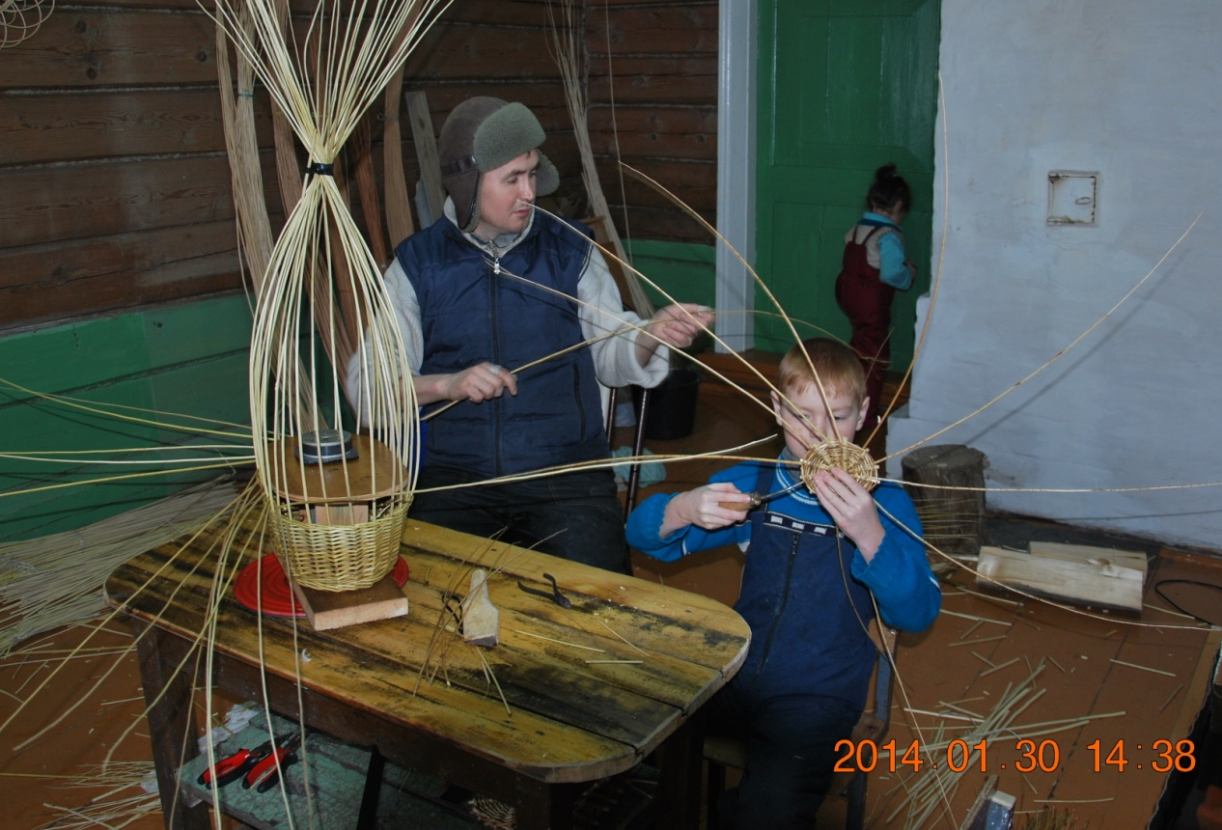
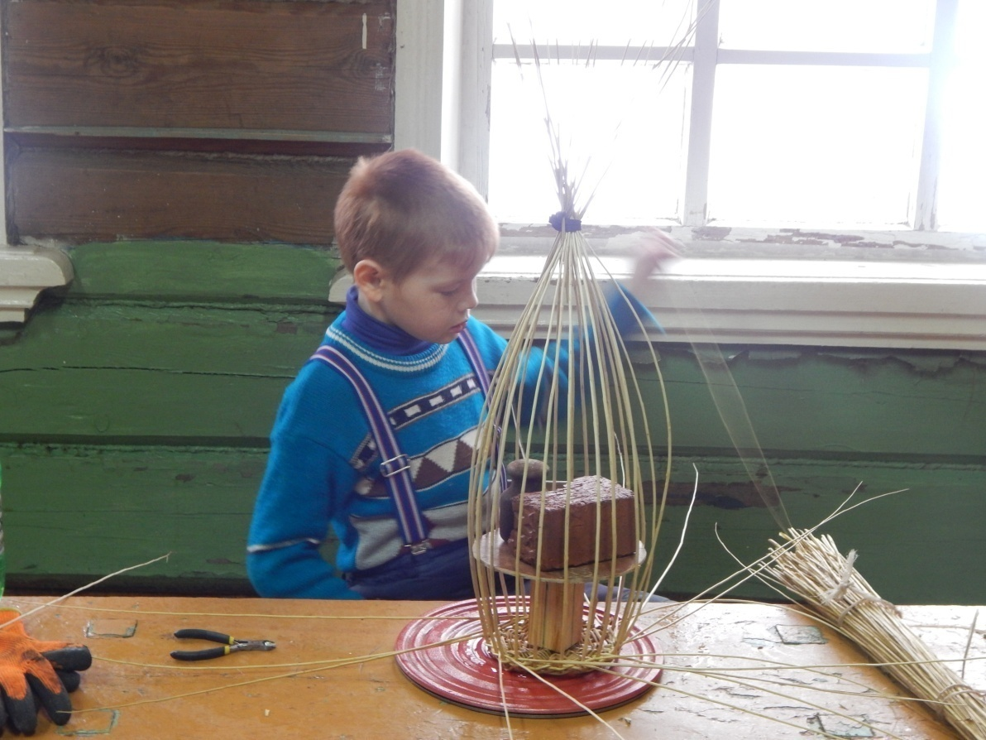
Научись сам

Slide 18
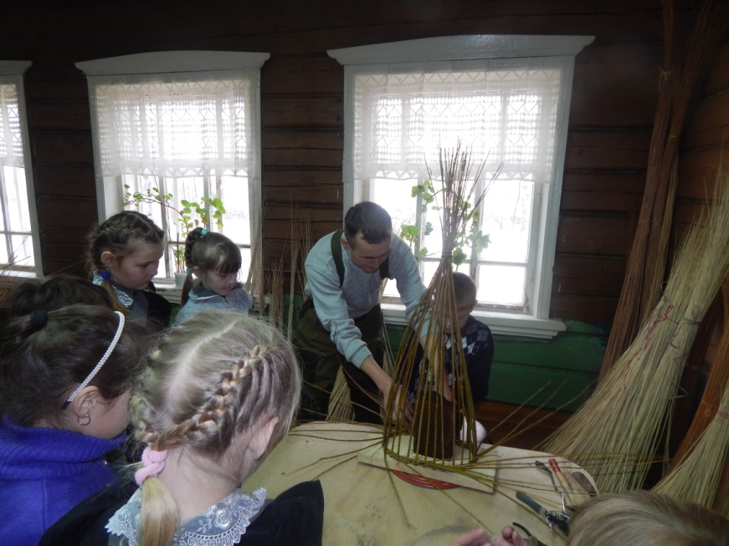
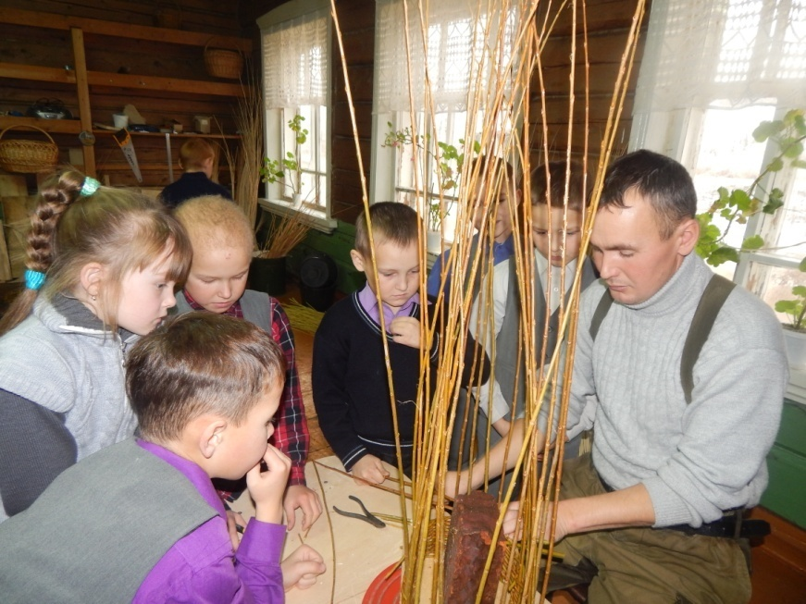
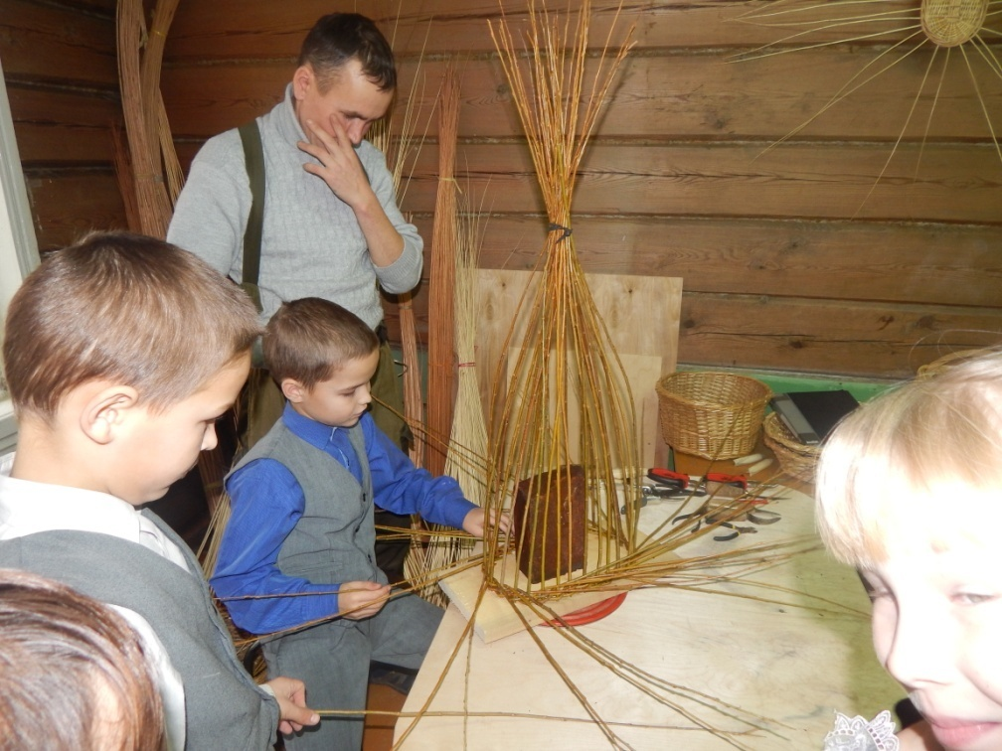
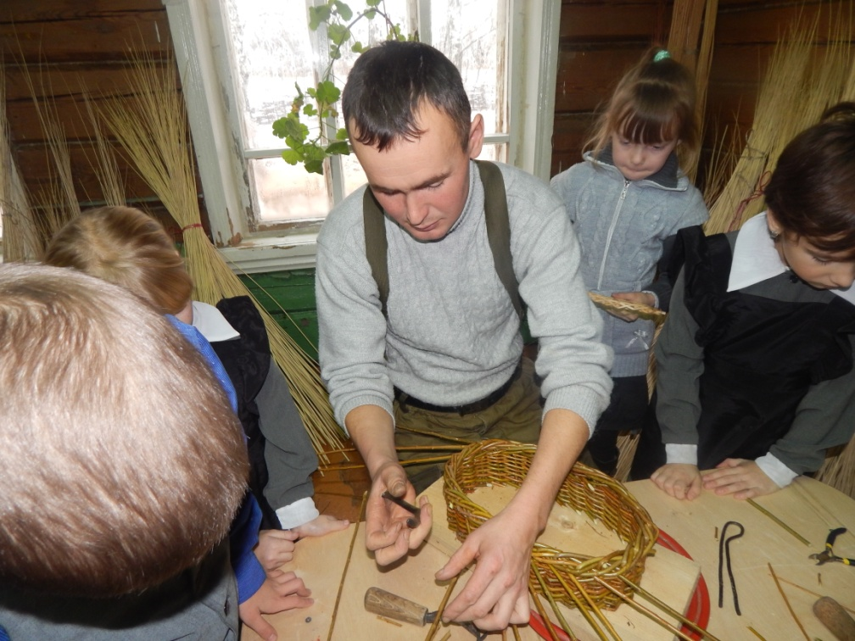
Научи других

Slide 19
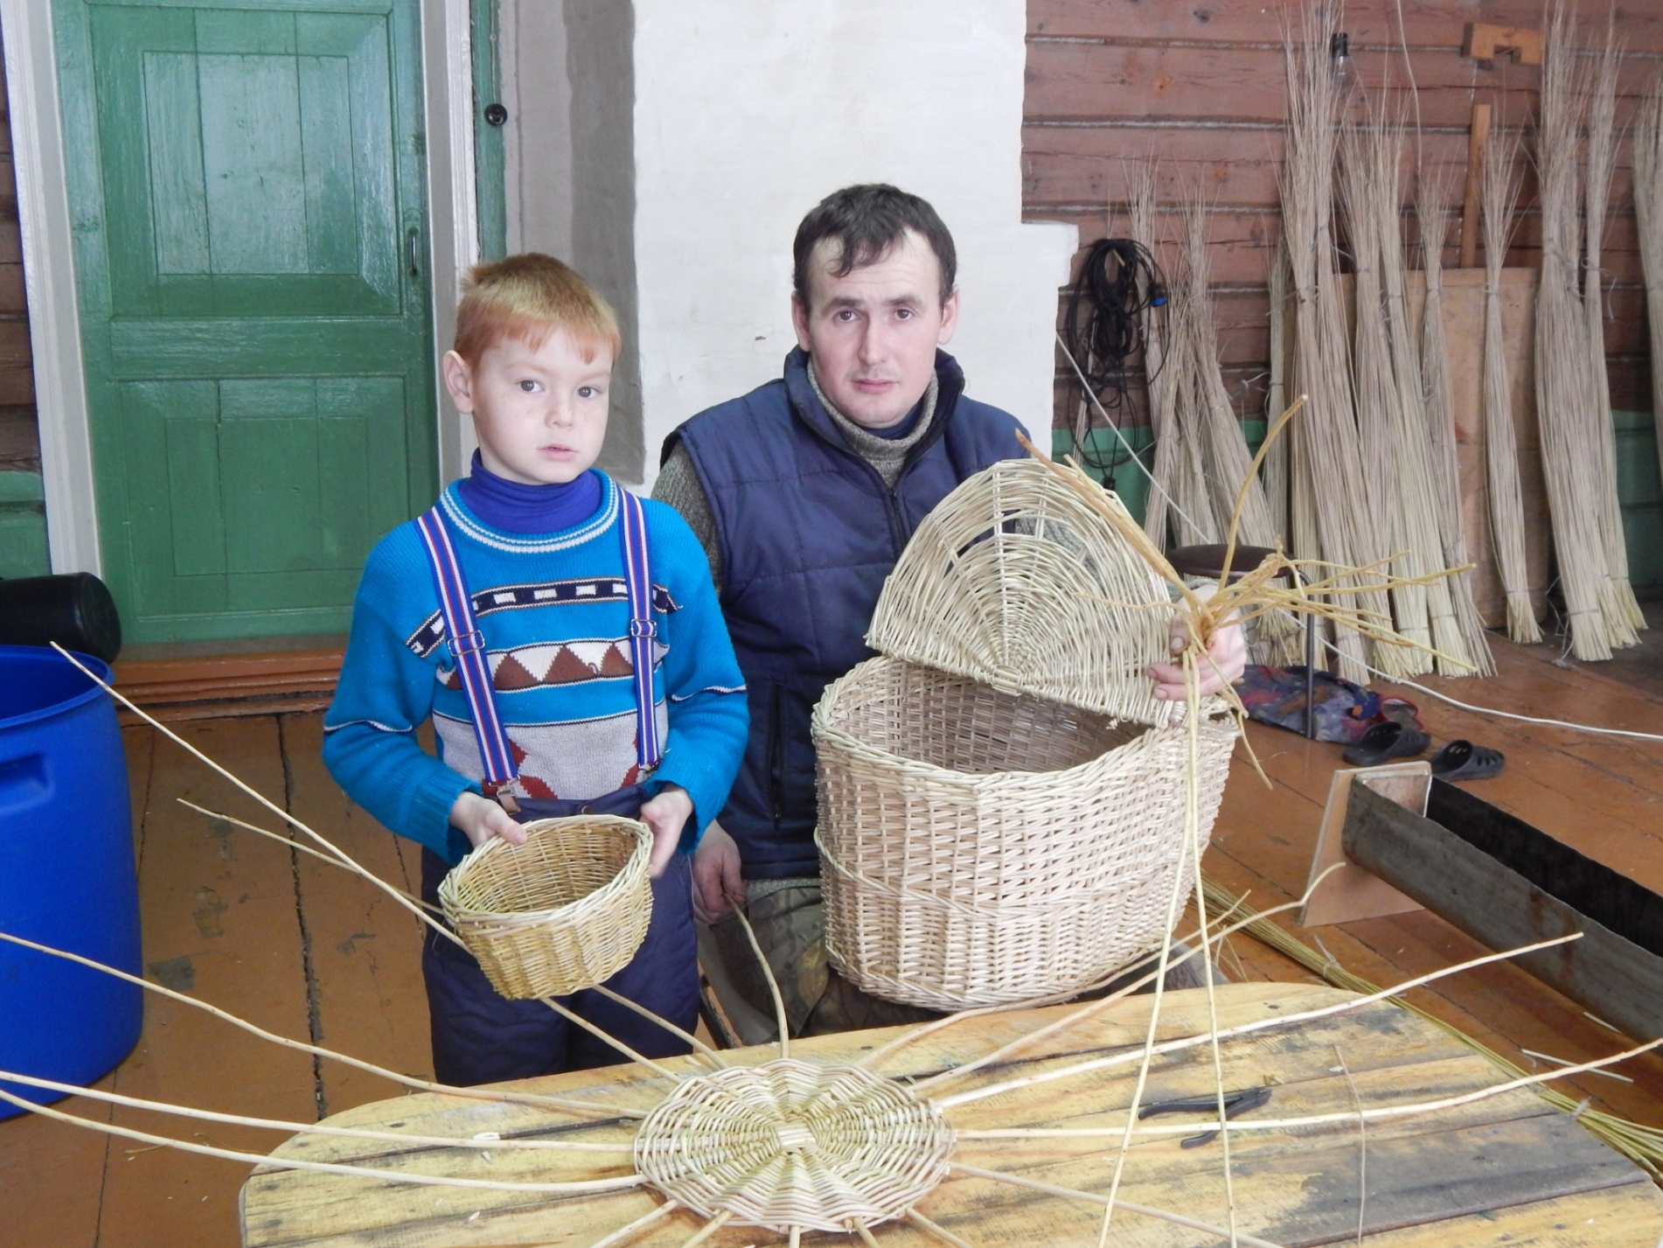
Моя первая работа

